Slide 1

Chapitre 2 Les principales attaques informatiques
Module Sécurité Informatique
4ème Année Esprit 2025/2026

Slide 2
Objectifs
Définir ce qu’est une attaque, identifier ses objectifs et classifier les attaques selon leur nature (actives/passives, internes/externes, directes/indirectes)
Reconnaitre le rôle des hackers, en classifiant leurs types
Expliquer et comparer les attaques courantes : DoS, Spoofing, MITM, reconnaissance, accès, etc
Réaliser des attaques éthiques dans un environnement contrôlé pour comprendre leur fonctionnement

Slide 3
PLAN
Evolution des menaces de la sécurité
Les attaquants réseaux
Types des attaques réseaux
Atténuation des attaques
Les 10 bonnes pratiques

Slide 4
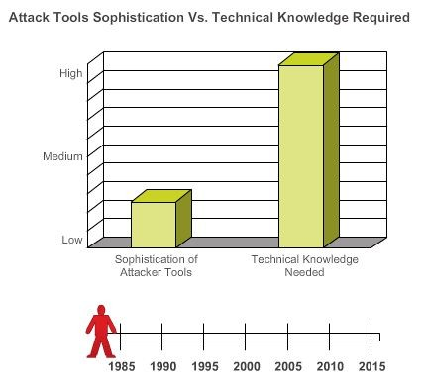
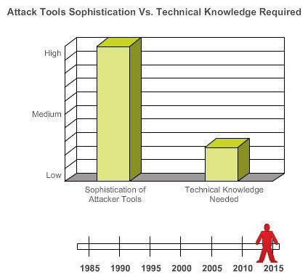
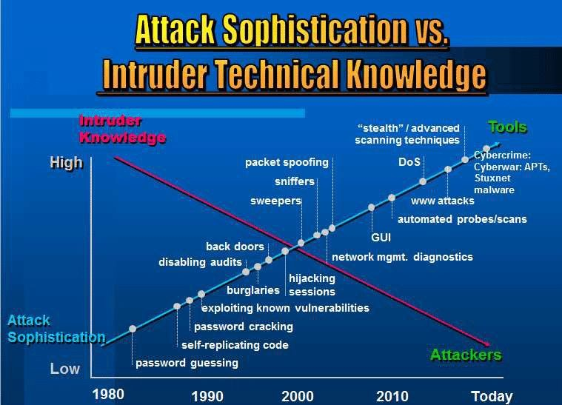
Évolution des menaces de la cybersécurité 1/2
Les premiers utilisateurs d’Internet faisaient face à très peu de menaces.
Aujourd’hui, les attaques sont beaucoup plus sophistiquées grâce à la diversité des outils disponibles.
Internet est devenu un environnement complexe et risqué comparé à ses débuts.
Notes:
Les premiers utilisateurs d’Internet avaient très peu de menaces comparés à ces temps-ci.
Internet était principalement utilisé par des chercheurs et des universitaires.
Les menaces étaient rares et souvent non malveillantes.
Les attaques sont de plus en plus sophistiquées grâce aux outils disponibles.
Les cybercriminels utilisent des techniques avancées comme le phishing et les ransomwares.
Des kits d'outils et des services de piratage sont facilement accessibles.
Aujourd’hui, Internet est un réseau très différent de ses débuts.
L'Internet est crucial pour les entreprises, les gouvernements et les infrastructures critiques.
L'augmentation des dispositifs connectés (IoT) et des services en nuage a élargi la surface d'attaque.
La cybercriminalité est devenue une industrie sophistiquée et bien financée.

Slide 5
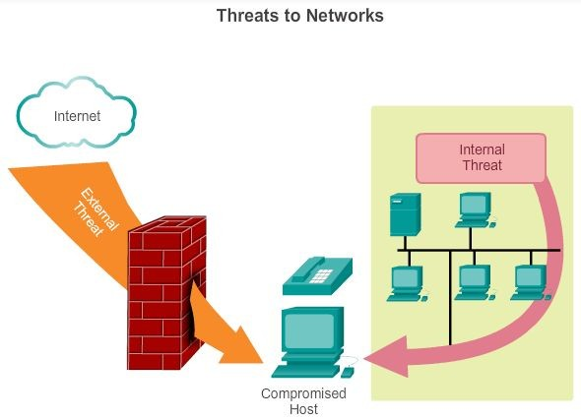
Évolution des menaces de la cybersécurité 2/2
Les vecteurs des attaques réseaux incluent :
Attaques internes
Attaques externes
Attaques actives
Attaques passives

Slide 6
PLAN
Evolution des menaces de la sécurité
Les attaquants informatiques
Types des attaques réseaux
Atténuation des attaques
Les 10 bonnes pratiques

Slide 7



Hacker
Un hacker est une personne possédant une expertise en informatique qui cherche à exploiter des systèmes pour obtenir un accès non autorisé, perturber des services ou altérer des données. Selon le National Institute of Standards and Technology (NIST), il s’agit d’un individu qui utilise ses compétences techniques pour pénétrer ou manipuler des systèmes d’information sans autorisation [NIST SP 800-12 Rev.1]
White Hat Hacker | Black Hat Hacker | Gray Hat Hackers
Individu disposant de compétences avancées en sécurité informatique, qui réalise des tests ou évaluations de systèmes avec l’autorisation du propriétaire, afin d’identifier et corriger des vulnérabilités. | Individu qui exploite ses connaissances techniques pour pénétrer sans autorisation des systèmes d’information, avec pour objectif le vol, la perturbation ou la destruction de données ou de services. | Individu qui explore et exploite des vulnérabilités sans autorisation préalable, mais sans intention explicite de nuire. Ses actions restent en dehors du cadre légal et éthique, car elles violent les politiques d’accès, même si l’objectif peut être de signaler des failles.

Slide 8
Autres types de hackers
Red Hat Hackers : des hackers vigilants, qui agissent dans un cadre éthique. Leur but est de détruire les black hackers et de les contre-attaquer
Green Hat hackers: ne sont pas des experts ou des spécialistes du domaines, ce sont des enthousiastes qui intègrent le monde du hacking.
Script kiddies: novices, utilisent des scripts prêts à utiliser
Nation-state hackers: appelés aussi state-sponsored hackers, employés par les états pour hackers d’autres grouvernemets / campanies…
Hacktivists: hacker + activist, ils ont des motivations politiques ou sociale (peuvent supporter des causes).
Malicious insiders: ce sont des attaquants internes, peuvent êtres des employés travaillant pour des entreprises concurrentes .

Slide 9
PLAN
Evolution des menaces de la sécurité
Les attaquants réseaux
Types des attaques réseaux
Atténuation des attaques
Les 10 bonnes pratiques

Slide 10
Types d’attaques réseaux
Attaques de reconnaissance : Implique la découverte non autorisée de systèmes, des services ou des vulnérabilités.
Attaques d’accès : Exploite les vulnérabilités connues dans les services d’authentification, les services FTP et les services Web pour accéder à des comptes Web, des bases de données confidentielles et d’autres informations sensibles.
Attaques par déni de service (DoS) : Envoie un nombre extrêmement élevé de demandes sur un réseau.
Attaques sur les systèmes d’exploitation (OS) : Utilise un ensemble de techniques par les cybercriminels pour exploiter les vulnérabilités au sein d'un système d'exploitation.
Notes:
Attques DOs Ces demandes multiples entraînent une utilisation excessive des ressources de l’appareil cible.
Par conséquent, l’appareil attaqué devient dégradé ou indisponible pour un accès et/ou une utilisation légitimes.

Slide 11
1. Les attaques de reconnaissance
La reconnaissance consiste en une collecte non autorisée d’informations sur des systèmes, services ou vulnérabilités. Elle précède souvent une intrusion ou une attaque (ex. : accès illégal, déni de service).
Méthodes courantes
Requêtes DNS (Whois, nslookup)
Packet Sniffers : Capture des paquets réseau (ex. : Wireshark, tcpdump, Omnipeek)
Ping Sweeps : Balayage ICMP pour identifier les hôtes actifs
Port Scans : Envoi de messages pour détecter les ports ouverts et vulnérables

Slide 12
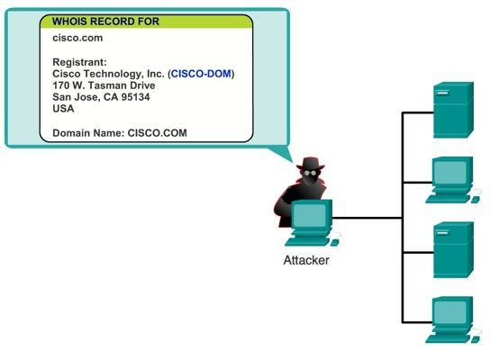
Internet Information Queries
1. Les attaques de reconnaissance
Les requêtes DNS (via des outils comme whois ou nslookup) permettent d’obtenir des informations publiques mais sensibles sur un domaine, telles que :
L’identité du propriétaire du domaine
Les adresses IP associées à ce domaine
Ces informations sont souvent utilisées comme première étape d’une reconnaissance avant une attaque

Slide 13
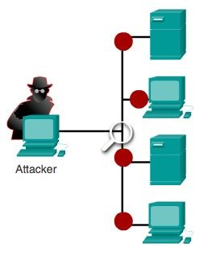
Packet Sniffer
1. Les attaques de reconnaissance
Un renifleur de paquets est une application logicielle qui utilise une carte réseau pour capturer tous les paquets réseau envoyés sur un réseau local.
Exemples
- Solarwinds Deep Packet Inspection and Analysis
ManageEngine NetFlow Analyzer
Omnipeek Network Protocol Analyzer
tcpdump , Windump
wireshark….

Slide 14
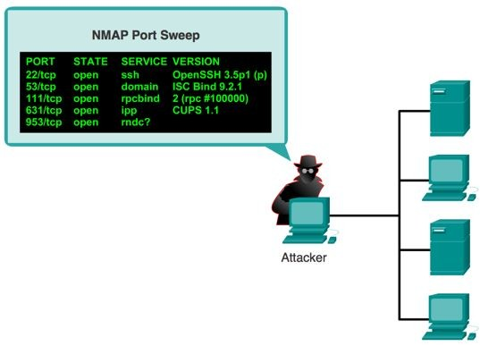
Network scan: Ping Sweeps et Port Scans 1/2
1. Les attaques de reconnaissance
Un balayage de ping, ou balayage ICMP, est utilisé pour déterminer quelle plage d’adresses IP est affectée aux hôtes en temps réel.
Une analyse de port consiste à envoyer un message à chaque port, un port à la fois. La réponse reçue indique si le port est utilisé et peut; par conséquent, être sondé pour une faiblesse.

Slide 15
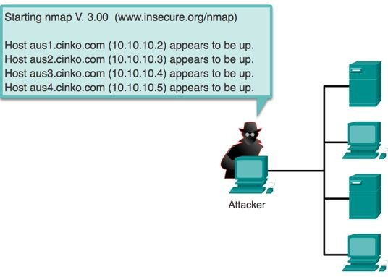
Network scan: Ping Sweeps et Port Scans 2/2
1. Les attaques de reconnaissance
En tant qu’outils légitimes, les applications de balayage ping et d’analyse de port exécutent une série de tests contre des hôtes pour identifier des services vulnérables.
Les informations sont collectées en examinant l’adressage IP et les données des ports TCP et UDP.
Exemples
- Nessus, Nmap,
- SolarWinds Network Performance Monitor,
- Advanced IP Scanner
- Acunetix
Nagios
Snort

Slide 16
2. Les attaques d’accès
Les attaques d’accès peuvent être effectuées de différentes manières
Password attacks
Trust exploitation
Port redirection
Man-in-the-middle attacks

Slide 17
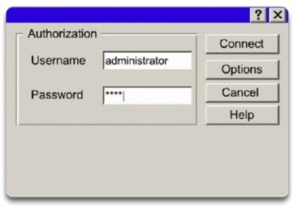
Password attacks
2. Les attaques d’accès
Les pirates informatiques implémentent des attaques par mot de passe à l’aide des éléments suivants :
Attaques par force brute : une méthode d’attaque d’accès qui implique un logiciel essayant de découvrir un mot de passe système à l’aide d’un dictionnaire électronique.
Programmes de cheval de Troie : Logiciels malveillants déguisés en programmes légitimes, utilisés pour capturer les mots de passe des utilisateurs.
Usurpation d’adresse IP : Technique où l’attaquant se fait passer pour une adresse IP légitime pour accéder aux informations protégées.
Renifleurs de paquets : outils utilisés pour capturer et analyser les données circulant sur un réseau, incluant les mots de passe non cryptés.
Manipulation des utilisateurs : tactique visant à tromper les utilisateurs pour qu'ils révèlent leurs mots de passe ou d’autres informations sensibles.

Slide 18
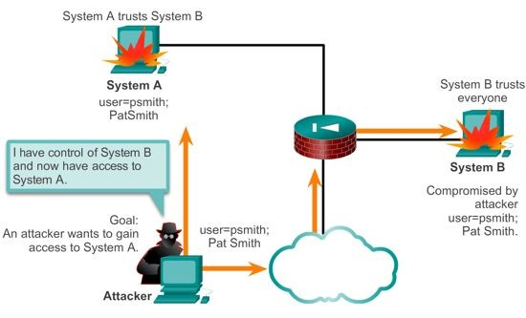
Trust Exploitation
2. Les attaques d’accès
Trust exploitation fait référence à une personne qui tire parti d’une relation de confiance au sein d’un réseau.
Un exemple de cas où l’exploitation de l’approbation a lieu lorsque un qu’un réseau de périmètre est connecté à un réseau d’entreprise
Un pirate informatique tire parti des relations de confiance existantes.

Slide 19
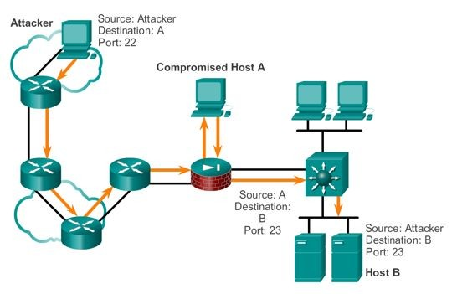
Port Redirection
2. Les attaques d’accès
Une attaque de redirection de port est un type d’attaque d’exploitation de confiance qui utilise un hôte compromis pour faire passer le trafic à travers un pare-feu qui aurait autrement bloqué l’accès au réseau à la machine attaquante.
La redirection du port contourne les ensembles des règles du pare-feu en utilisant l'adresse IP et le port de la machine hôte compromise au lieu de l'adresse IP et du port de la machine qui réalise l'attaque.

Slide 20
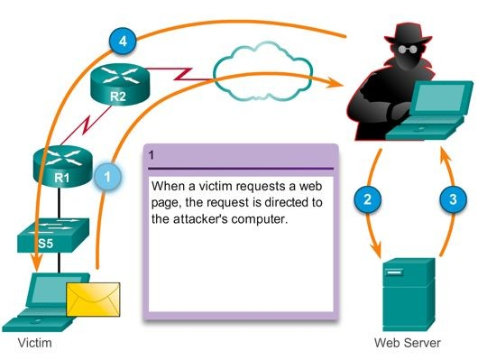
Man-in-the-Middle Attacks (MITM)
2. Les attaques d’accès
Les attaques MITM ont ces buts :
Vol d’informations
Détournement d’une session en cours pour accéder aux ressources de votre réseau interne
Analyse du trafic pour obtenir des informations sur votre réseau et les utilisateurs du réseau
DoS
Corruption des données transmises
Introduction de nouvelles informations dans les sessions de réseau

Slide 21
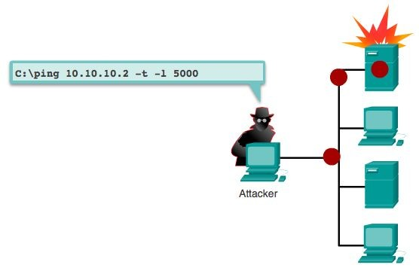
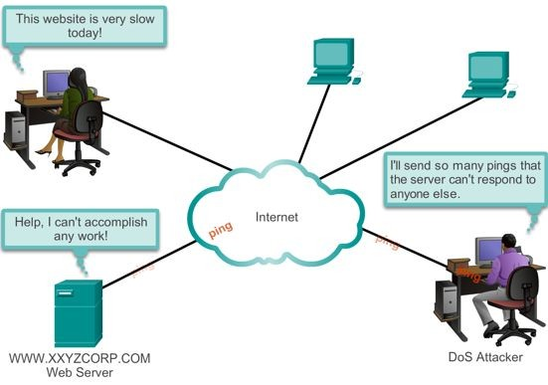
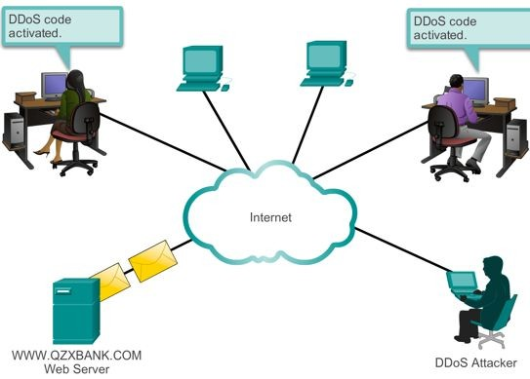
3. Les attaques DoS
Une attaque DoS vise à rendre un réseau, un hôte ou une application indisponible en surchargeant les ressources jusqu’à provoquer un ralentissement ou un plantage.
La version distribuée, appelée DDoS, utilise plusieurs sources coordonnées, avec des variantes comme le Ping of Death, le Smurf Attack et le TCP SYN Flood
Les types d’attaques DoS incluent
Smurf Attack
TCP SYN flood attack
Ping of death

Slide 22
Ping of Death
3. Les attaques DoS
Attaque qui envoie une demande d’écho dans un paquet IP plus grand que la taille de paquet maximum de 65.535 octets. L’envoi d’un ping de cette taille peut planter l’ordinateur cible.
Une variante de cette attaque consiste à planter un système en envoyant des fragments ICMP, ce qui remplit les tampons de réassemblage de la victime.

Slide 23
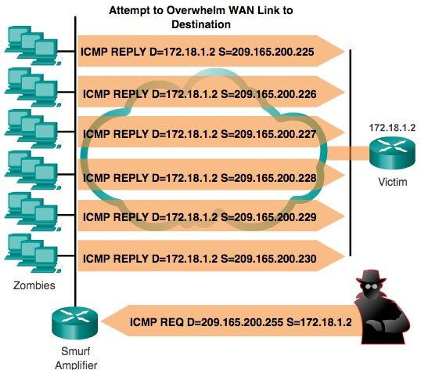
Smurf Attack
3. Les attaques DoS
Une attaque smurf est une attaque DDoS dans laquelle un grand nombre de paquets ICMP avec l’IP source usurpée de la victime prévue sont diffusés sur un réseau informatique.
Cette attaque envoie un grand nombre de demandes d’ICMP aux adresses de diffusion dirigées, toutes avec des adresses sources usurpées sur le même réseau que la diffusion dirigée respective.

Slide 24
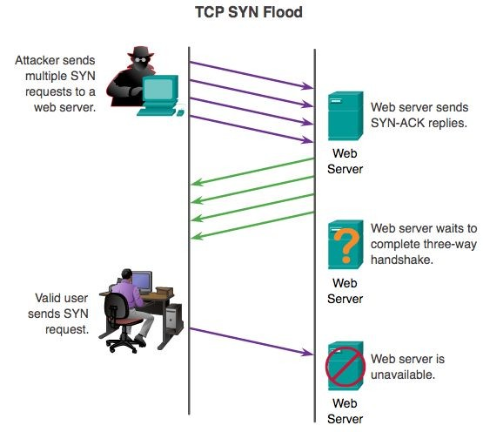
Syn Flood Attack
3. Les attaques DoS
Une Syn flood est envoyée, souvent avec une adresse forgée d’expéditeur.
Chaque paquet est manipulé comme une demande de connexion, faisant engendrer le serveur une connexion semi-ouverte en
renvoyant un
paquet DE
SYNCHRONISATION-ACK de TCP et en attendant un paquet en réponse de l’adresse d’expéditeur.
Cependant, parce que l’adresse de l’expéditeur est falsifiée, la réponse ne vient jamais.
Ces connexions semi-ouvertes saturent le nombre de connexions disponibles que le serveur est en mesure d’établir

Slide 25
Les types des attaques OS
4. Les attaques OS
Les types d’attaques OS incluent :
Attaques par Débordement de Mémoire Tampon (Buffer Overflow)
Attaques par Escalade de Privilèges
Attaques par Rootkits
Attaques de Malware
Attaques Zero-Day

Slide 26
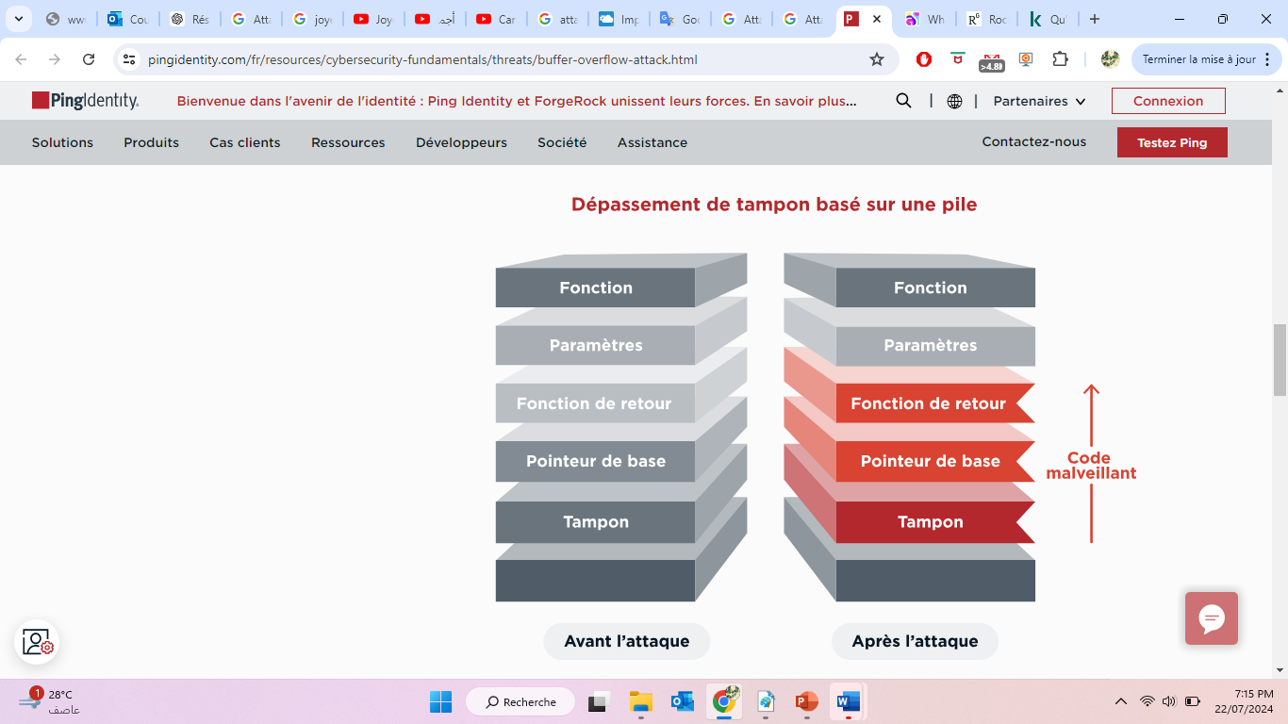
Attaques par Débordement de Mémoire Tampon (Buffer Overflow)
4. Les attaques OS
Exploite les vulnérabilités de certains programmes qui acceptent des entrées non vérifiées, provoquant un débordement de mémoire et permettant l'exécution de code malveillant.
Notes:
https://www.pingidentity.com/fr/resources/cybersecurity-fundamentals/threats/buffer-overflow-attack.html
Le débordement de tampon est l’une des vulnérabilités logicielles les plus courantes, et il affecte généralement les applications C/C++. Un débordement de tampon se produit lorsqu’un volume de données entrant dépasse ce que la mémoire tampon peut contenir. Cela peut se produire par accident ou dans le cadre d’une attaque malveillante. Dans les deux cas, un débordement de tampon peut créer des opportunités pour des hackers mal intentionnés.
Une attaque par débordement de tampon (buffer overflow), c’est quoi ?
Imaginez un tampon de mémoire conçu pour contenir des identifiants de connexion. Si le tampon attend des données de noms d’utilisateur et de mots de passe contenant 8 bits mais en reçoit 11, alors vous avez un problème de dépassement de tampon car les données en trop surchargeront la capacité du tampon.
Les tampons de mémoire sont des segments de mémoire séquentiels de longueur fixe ayant été alloués à une suite de caractères ou un tableau de nombres entiers. Ces tampons détiennent temporairement les données pendant qu’elles sont transférées vers divers emplacements

Slide 27
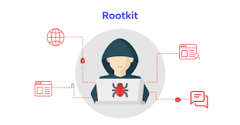
Attaques Rootkits
4. Les attaques OS
Ces attaques visent à installer des logiciels malveillants de manière discrète en prenant le contrôle total du système d'exploitation,
Souvent difficile à détecter.

Slide 28
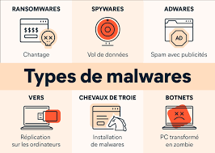
Attaques de Malware
4. Les attaques OS
Inclut une vaste gamme d'attaques telles que : les virus, les vers et les chevaux de Troie
visant à infecter le système d'exploitation pour voler des données, perturber le système ou fournir un accès à distance non autorisé.

Slide 29
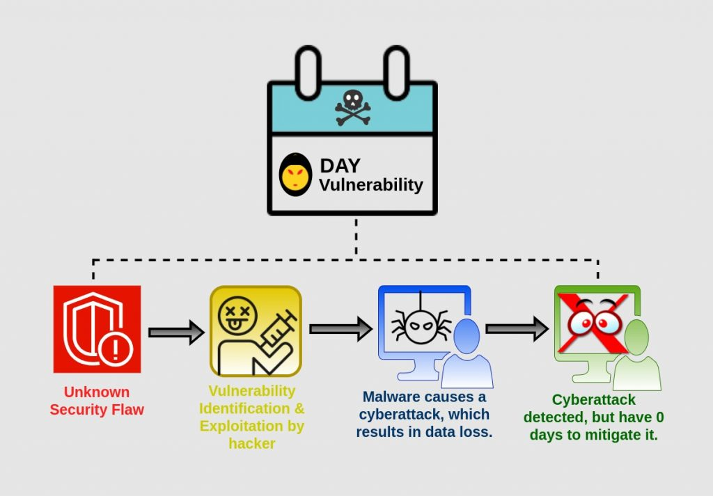
Attaques Zero Day
4. Les attaques OS
Les attaques Zero-Day exploitent les vulnérabilités non corrigées ou inconnues dans les systèmes d'exploitation avant que les développeurs ne puissent fournir un correctif. Elles sont particulièrement dangereuses car aucune solution de sécurité n'est disponible au moment de l'attaque.
Notes:
Attaque de vulnérabilité Zero-Day :
Le terme « jour zéro » fait référence à une vulnérabilité ou à un vecteur d’attaque dont seuls les attaquants ont connaissance, lui permettant de s’exécuter sans être détecté par les défenseurs.
C’est également connu sous le nom d’exploits zero-day. Il s’agit de failles dans les logiciels, micrologiciels, matériels, systèmes d’exploitation ou réseaux informatiques dont les entreprises de sécurité n’ont pas connaissance. Par conséquent, il n’existe aucun correctif prêt à l’emploi.
Le terme « zéro » fait référence à la durée depuis laquelle le fournisseur de sécurité est au courant de la faille mais n’a pas encore découvert de solution. Les pirates informatiques profitent cependant de cette fenêtre d’opportunité limitée pour développer des logiciels malveillants mortels et exploiter les failles de sécurité du système.

Slide 30
PLAN
Evolution des menaces de la sécurité
Les attaquants réseau
Types des attaques réseau
Atténuation des attaques
Les 10 bonnes pratiques

Slide 31
Atténuation des attaques
Atténuer les attaques de reconnaissance consiste à chiffrer les données, bloquer les protocoles vulnérables et utiliser pare-feu, IPS et outils anti-renifleur.
Les attaques d’accès s’atténuent par des mots de passe forts, la confiance minimale et la cryptographie.
L’atténuation des attaques DoS repose sur des pare-feu, IPS, technologies antispoofing, QoS et correctifs réguliers. Elle inclut aussi antivirus, contrôle des accès, segmentation réseau, surveillance, chiffrement et formation des utilisateurs.
L’atténuation des attaques sur les systèmes d’exploitation repose sur les mises à jour, antivirus, contrôle des accès, mots de passe robustes, surveillance, IDS/IPS et configuration sécurisée. Elle inclut aussi le chiffrement, la segmentation réseau et la sensibilisation des utilisateurs.

Slide 32
PLAN
Evolution des menaces de la sécurité
Les attaquants réseau
Types des attaques réseau
Atténuation des attaques
Les 10 bonnes pratiques

Slide 33

Les 10 bonnes pratiques
1- Gardez les correctifs (patches) à jour en les installant chaque semaine ou tous les jours, si possible,
2- Arrêtez les services et les ports inutiles.
3- Utilisez des mots de passe forts et changez- les souvent
4- Contrôlez l’accès physique aux systèmes.
5- Évitez les entrées de page Web inutiles
6- Effectuez des sauvegardes et testez régulièrement les fichiers sauvegardés.
7- Éduquez les employés sur les risques de l’ingénierie sociale et élaborer des stratégies pour valider les identités par téléphone, par courriel ou en personne.
8- Chiffrez et protégez par mot de passe les données sensibles.
9- Mettez en œuvre du matériel et des logiciels de sécurité tels que des pares-feux, des systèmes de prévention des intrusions (IPS), des périphériques de réseau privé virtuel (VPN), des logiciels antivirus et le filtrage de contenu.
10- Élaborez une politique de sécurité écrite pour l’entreprise.
.

Slide 34
Fin chapitre

